Slide 1
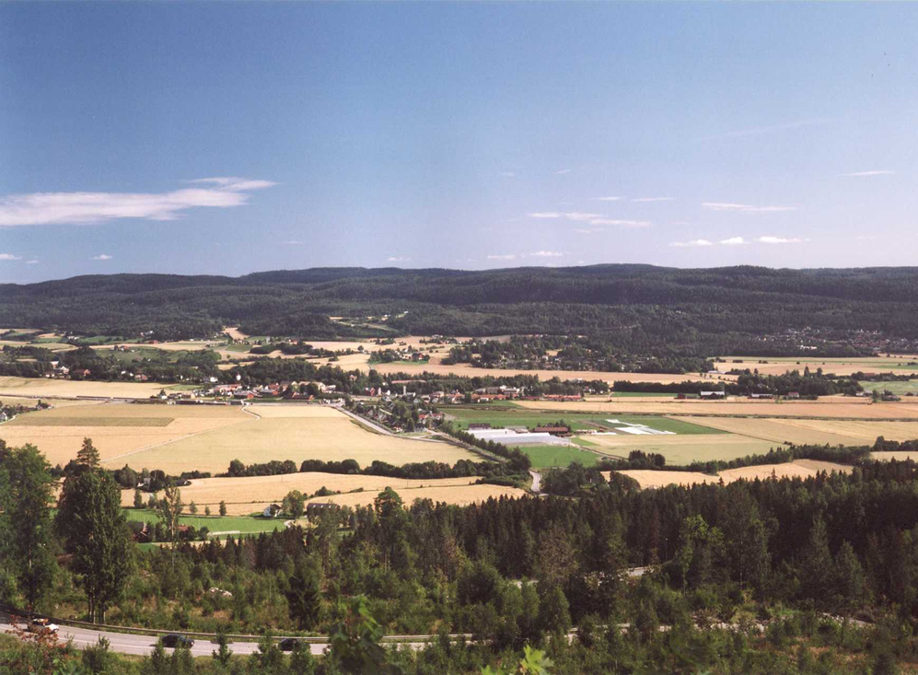
Miniseminar - Fra odel til adel?
03.12.14
Konsesjonsloven
i praksis, erfaringer fra Vestfold.
Olav Sandlund
landbruksdirektør

Slide 2
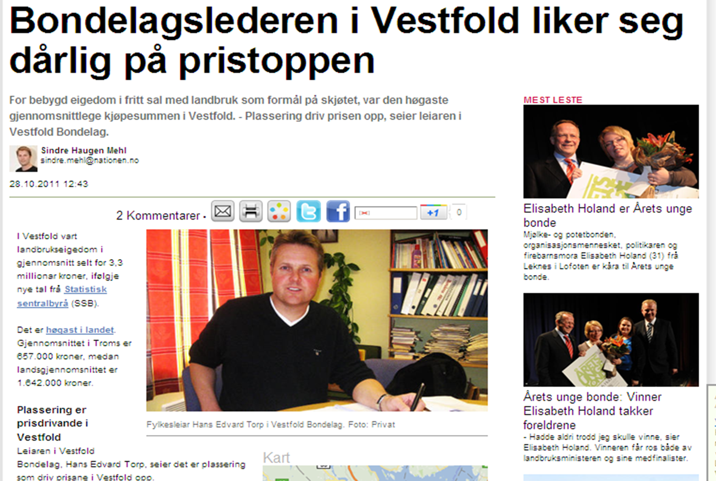
Notes:
ANTAR DETTE ER NOE AV BAKGRUNNEN for å innvitere meg
si litt om - Vestfold
- Landbruket
- Kommunenes behandling av saker
- Veiledning som kommunene gir
- Hva har Fylkesmannen gjort
- ? Behov for KVA lov skal jeg ikke si noe om

Slide 3
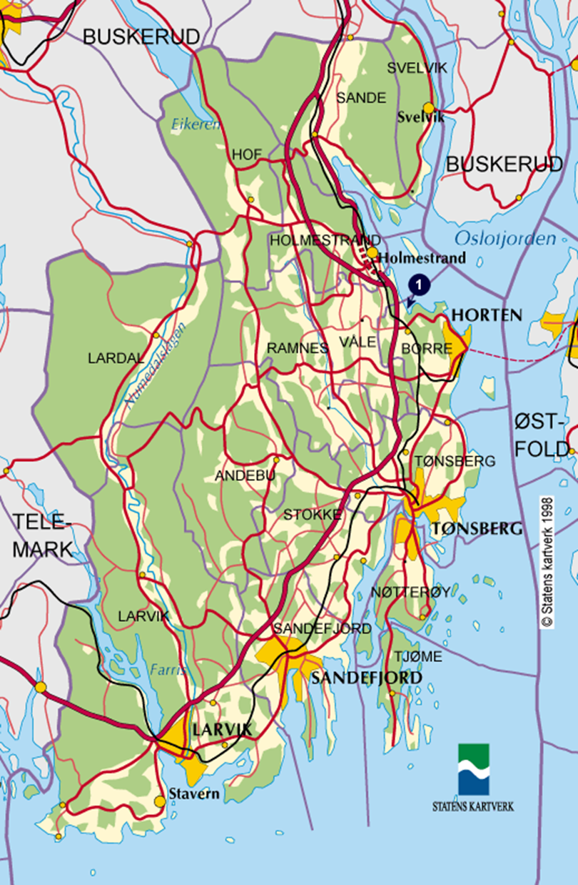
Vestfold
2200 km2
240 000 innbyggere
  80 % bor langs kysten
20 % dyrka mark
55 % skog
Notes:
langs kysten er
byene
veiene
jernbanen
flyplassen
OG DEN BESTE DYRKA MARA - RAET

Slide 4
Vestfold
Aktivt landbruk
Produksjoner med høgt dekningsbidrag pr. daa
Vanningsanlegg
Bolyst, også på fradelte tun
«Heste-eiendommer»
Utbyggingsverdi

Slide 5

2004
Notes:
Konsesjonssaker tidligere behandlet i landbruksdept
Fylkeslandbruksstyret var med til 2010
2004:
Landbrukskontora kommunale fra 1994
Mer ansvar til kommunene fra 1. jan 2004, juridiske og økonomiske
lovforvaltning som grunnlag for utvikling av næringen.
Opprettholde bruk ? Tilleggssarealer ?
Landbruk Pluss ?
Håpet var større lokalpolitisk engasjement ..Rom for lokale tilpasninger …….. Hva har hendt ?

Slide 6
Konsesjonslov, Jordlov
Kommunens rolle
Forvalte virkemidlene i loven slik at lokale samfunnsbehov ivaretas innenfor rammene av nasjonal politikk
Rom for og behov for lokal skjønnsutøvelse
Fylkesmannens rolle
Klageinstans
Må legge vekt på hensynet til det lokale selvstyret ved prøving av kommunens bruk av det frie skjønn
Skal ivareta nasjonale føringer

Slide 7
§ 9 Særlige momenter landbrukseiendom
1.En samfunnsmessig forsvarlig prisutvikling
2.Bosettingshensynet
3.Driftsmessig god løsning
4.Skikkethet
5.Hensynet til helhetlig ressursforvaltning og kulturlandskap.
- ”En individuell og konkret vurdering”.
- ”Ingen har krav på konsesjon, men konsesjon skal gis med mindre det er saklig grunn til å avslå” (M-2/2009)
Notes:
FORMÅLET MED ERVERVET
DRIVEPLIKTEN ER KNYTTA TIL JORDLOVEN OG ER ”EVIGVARENDE” - KAN OPPFYLLES MED BORTLEIE
GIR MINDRE TRYKK FIOR FRASALG ??
s 32 BOSETTINGSHENSYN HJEMLA I KVA – HENSYNTATT EIENDOMMENS STØRRELSE, AVKASTNINGSEVNE OG HUSFORHOLD
Med hjemmel i § 11 kan konsesjonsmyndighetene fastsette vilkår om boplikt.
Det kan fastsettes vilkår om personlig boplikt hvis det for eksempel er klart at personlig boplikt ivaretar hensynet til en stabil bosetting på eiendommen bedre enn om andre
enn eieren bor der. normalt ikke mer enn 5 år.
1 OG 4 GJLDER IKKE NÆR SLEKT
HELHETLIG RESSURSFORV – HVILKE KONSEKVENSER VIRKNINGER I EIERSKIFTE HAR FOR RESSURSENE PÅ EIENDOMMEN - LANGSIKTIG TENKT
KULTURLANDSKAPET SOM ET SAMFUNNSGODE

Slide 8
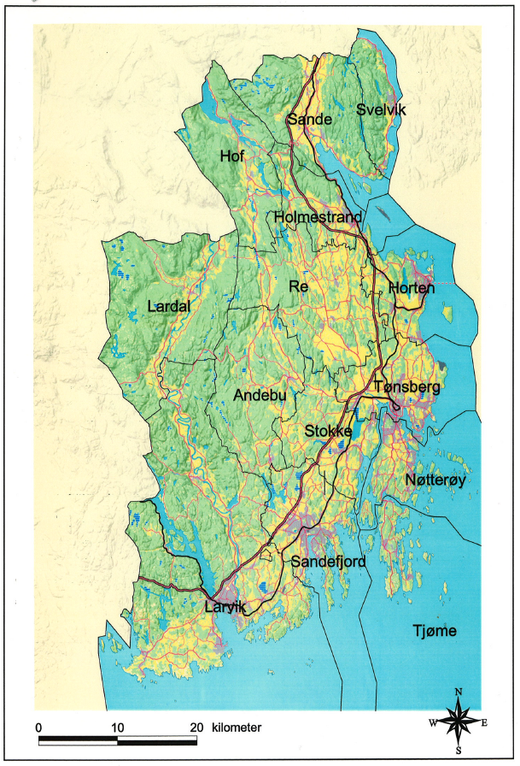
14 kommuner
5 byer
Notes:
14 kommuner - 5 byer er egentlig irrerelevant, men har noen med tenkningen om eiendomsverdier å gjøre
Ulike utfordringer - ulike produksjoner
Bolyst i hele fylket
Politiske forskjeller
De fleste eiendommer omsettes innen familie, ingen egenerklæringsregistreing i kommunene

Slide 9
Driftsmessig god løsning
Nasjonalt mål
et robust landbruk med stabile arbeidsplasser og god lønnsomhet
- en bruksstruktur som gir grunnlag for å redusere kostnadene og tilpasse driften til endringer i rammebetingelsene for norsk landbruk
I Vestfold er det mange som ønsker tilleggsjord og da bør man vanligvis legge til grunn at det ikke gir en driftsmessig god løsning hvis noen som ikke ønsker å drive selv får konsesjon
Vurdere
Arrondering, avstand, produksjon, veistandard og trafikkforhold
Notes:
Dette har vi sagt til kommunene - en oppfordring – har vi dekning for det ???
KONKRET VURDERING
NASJONALT MÅL MED ROBUST LANDBRUK MED STABILE ARBEIDSPLASSER OG GOD LØNNSOMHET
FORUTSETTER RASJONELL DRIFTSENHETER
VED KJØP AV TILLEGSJORD, IKKE FOR STOR AVSTAND MELLOM EIENDOMMENE
HUSDYRPRODUKSJON – PLANTE PRODUKSJON - SKOG

Slide 10
Konsesjonssøknader - kommunenes behandling
Administrativ første behandling, hvis kurrant
Klager, i politisk utvalg
Notes:
Hvordan behandler kommunene innkomne søknader
Kurrant, dvs Konsesjon kan gis. 5 kraver kravene er tilfredsstilt
1.En samfunnsmessig forsvarlig prisutvikling
2.Bosettingshensynet
3.Driftsmessig god løsning
4.Skikkethet
5.Hensynet til helhetlig ressursforvaltning og kulturlandskap
Noen kommuner nekter og konsesjon admoinistrativt

Slide 11
Tilleggsjord / fortsatt egen enhet?
Omsettes som hele bruk:
  Små enheter som boplass
  Store enheter, egnet for «heltidsbruk»
Tilleggsareal
  Alle bruk kan bli det, nesten
  Kommunene sier ikke nei til «slakting av bruk»
Notes:
Holdning i kommuner, Ingen har policy på hvilke bruk som skal bestå
og hva som er egnet som tilleggsjord
Kommuner registrerer ikke hvor mange som selges som HELE eller som tilleggsjord
FLEST EIENDOMMER SELGES SOM TILLEGG

Slide 12
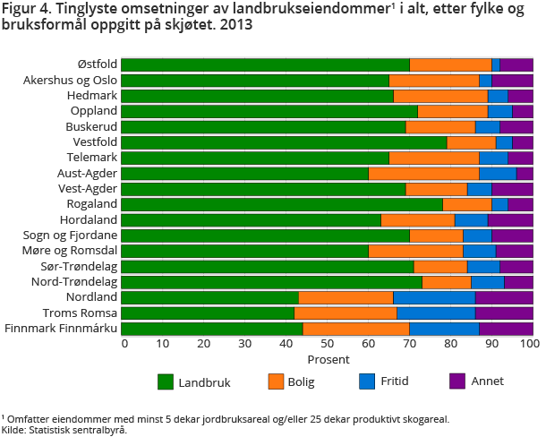

Slide 13
Kommunenes veiledning
Før salg:
  Noen spør før salg
  Aldri forhåndspris
    anbefaler takst
  Orienterer om regelverk
  Hvis salg som tilleggsjord
    skille fra tun først?
    mulighet for marginalvurdering
Notes:
Prisrundskrivet er normdannende
sier noe om verdsetting utfra avkastning – prisdempende også i familieoverdragelser
JFR Statens forkjøpsrett, så lenge vi hadde den- «ris bak speilet»

Slide 14
Kommunenes veiledning
I søknadsbehandlingen
  Verdivurdering i saksframlegget
  Hvis for høy pris, innstiller på konsesjonsnekt
  Konsesjon nektes
  Ofte ny søknad med nedsatt pris
Notes:
Ikke mange saker hvor pris er for høy. Noen spør etter dekningsbidragskalkyle hvis de syns prisen er høy

Slide 15
Innhenting av saker til Fylkesmannen
Alle jord og konsesjonssaker i 2012
Funn:
  Summarisk saksframstilling og svak begrunnelse i noen kommuner
  Med få unntak var prisvurdering i tråd med rundskrivet, avtalte kjøpesummer akseptable
  En del konsesjon er gitt hvor ny eier ikke har planer om å drive selv
Notes:
§ 3.Handsaming av landbrukssaker
Kommunen, fylkesmannen og fylkeskommunen skal ha ansvaret for handsaminga av landbrukssaker. Departementet kan gi nærare føresegner om handsaminga av statlege landbrukssaker. Departementet kan gi kommunen og fylkeskommunen myndigheit til å gi fråsegner og ta avgjerd i landbrukssaker.
Fylkesmannen kan med verknad for ein bestemt tidsperiode påleggje kommunar å sende inn fortløpande utskrift av alle avgjerder i ein eller fleire sakstypar etter denne lova eller lov 28. november 2003 nr. 98 om konsesjon ved erverv av fast eiendom (konsesjonsloven) mv.
Har hatt møte med kommune særskilt om praksis
Jevnlig kompetanse samlinger med kommunene, også om dette tema

Slide 16

Takk for meg

